Slide 1
ΒΙΟΧΗΜΕΙΑ
ΒΙΒΛΙΟΓΡΑΦΙΑ: HARPER’S ΒΙΟΛΟΓΙΚΗ ΧΗΜΕΙΑ
ΚΕΦ. 19: ΜΕΤΑΒΟΛΙΣΜΟΣ ΓΛΥΚΟΓΟΝΟΥ
ΚΕΦ. 20: ΓΛΥΚΟΝΕΟΓΕΝΕΣΗ ΚΑΙ ΡΥΘΜΙΣΗ ΤΗΣ ΓΛΥΚΟΖΗΣ ΤΟΥ ΑΙΜΑΤΟΣ

Slide 2
Γλυκονεογένεση
Διαδικασία σύνθεσης γλυκόζης ή γλυκογόνου από μη υδατανθρακικά πρόδρομα μόρια όπως:
γλυκογενετικά αμινοξέα,
το πυροσταφυλικό,
το γαλακτικό,
η γλυκερόλη και το προπιονικό.
Οι περισσότεροι ιστοί μπορούν να κάνουν γλυκονεογένεση αλλά:
Το ήπαρ και οι νεφροί αποτελούν τους σημαντικά κυριότερους γλυκονεογενετικούς ιστούς του οργανισμού
Το εντερικό βλεννογόνο έχει επίσης μικρότερη γλυκονεογενετική συμμετοχή

Slide 3
Γλυκονεογένεση
Καλύπτει τις ανάγκες του οργανισμού για γλυκόζη όταν δεν επαρκούν οι υδατάνθρακες που είναι διαθέσιμοι από τη διατροφή ή τις πηγές γλυκογόνου.
Η υπογλυκαιμία προκαλεί εγκεφαλική δυσλειτουργία, η οποία μπορεί να οδηγήσει σε κώμα και θάνατο.
Η αδυναμία για γλυκονεογένεση είναι επίσης θανατηφόρα
Η γλυκονεογένεση εκκαθαρίζει το γαλακτικό, που παράγεται από τους μύς και τα ερυθροκύτταρα, καθώς και τη γλυκερόλη που παράγεται από το λιπώδη ιστό
Στα μυρικαστικά ζώα το προπιονικό που παράγεται στον προστόμαχο αποτελεί βασικό υπόστρωμα στη γλυκονεογένεση

Slide 4
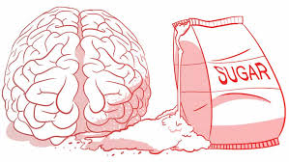
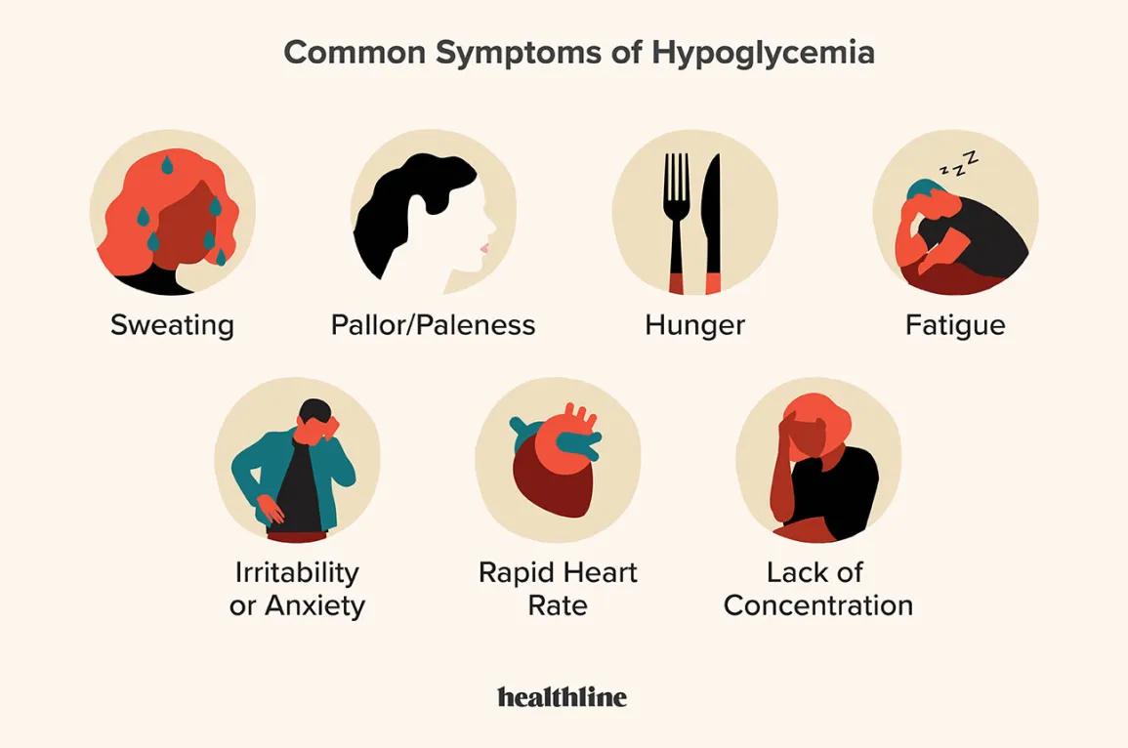
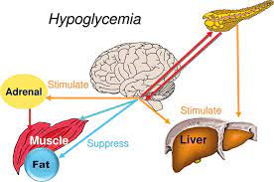

Slide 5
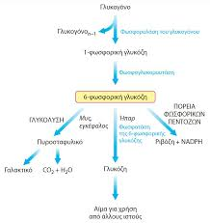
Γλυκονεογένεση
Η γλυκονεογένεση κυρίως του ήπατος χρησιμεύει στην διατήρηση του επιπέδου της γλυκόζης στο αίμα ώστε να καλύπτονται οι ανάγκες του εγκεφάλου και των σκελετικών μυών
Η ύπαρξη επίσης της φωσφατάσης της 6-φωσφορικής γλυκόζης του ήπατος εξυπηρετεί την απελευθέρωση της γλυκόζης από τα ηπατικά κύτταρα στο αίμα

Slide 6
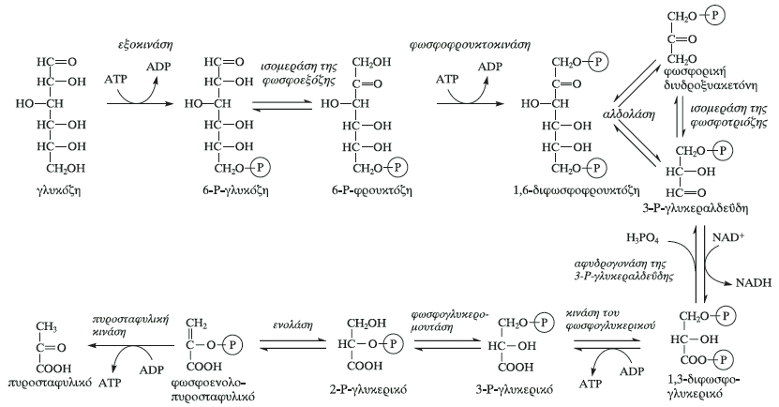
Γλυκονεογένεση
Η γλυκονεογένεση είναι πρακτικά μια αντιστροφή του δρόμου της γλυκόλυσης
Υπάρχουν όμως 3 αντιδράσεις
της γλυκόλυσης πρακτικά
μη αντιστρεπτές:
α. Η αντίδραση που καταλύει η
πυροσταφυλική κινάση
β. Η αντίδραση που καταλύει η
φωσφοφρουκτοκινάση
γ. Η αντίδραση που καταλύει η
εξοκινάση

Slide 7
Γλυκονεογένεση
Η γλυκονεογένεση διεξάγεται με την παράκαμψη και αντιστροφή 3 αντιδράσεων της γλυκόλυσης:
1. Η πυροσταφυλική καρβοξυλάση καταλύει την καρβοξυλίωση του πυροσταφυλικού σε οξαλοξικό με δαπάνη ΑΤΡ στο μιτοχόνδριο και ακολούθως η καρβοξυκινάση του φωσφοενολοσταφυλικού μετατρέπει το οξαλοξικό σε φωσφοενολοπυροσταφυλικό εκτός μιτοχονδρίου με δαπάνη GTP
2. Η φωσφατάση της 1,6-διφωσφορικής φρουκτόζης πραγματοποιεί αντιστροφή της γλυκόλυσης και μετατρέπει την 1,6 διφωσφορική φρουκτόζη σε 6-φωσφορική φρουκτόζη. Βρίσκεται στο ήπαρ, τους νεφρούς τους σκελετικούς μύες και γενικά σε γλυκονεογενετικούς ιστούς
3. Η φωσφατάση της 6-φωσφορικής γλυκόζης, μετατρέπει την 6-φωσφορική γλυκόζη σε γλυκόζη. Βρίσκεται κυρίως στο ήπαρ και τους νεφρούς ενώ απουσιάζει από τους μύς και το λιπώδη ιστό

Slide 8
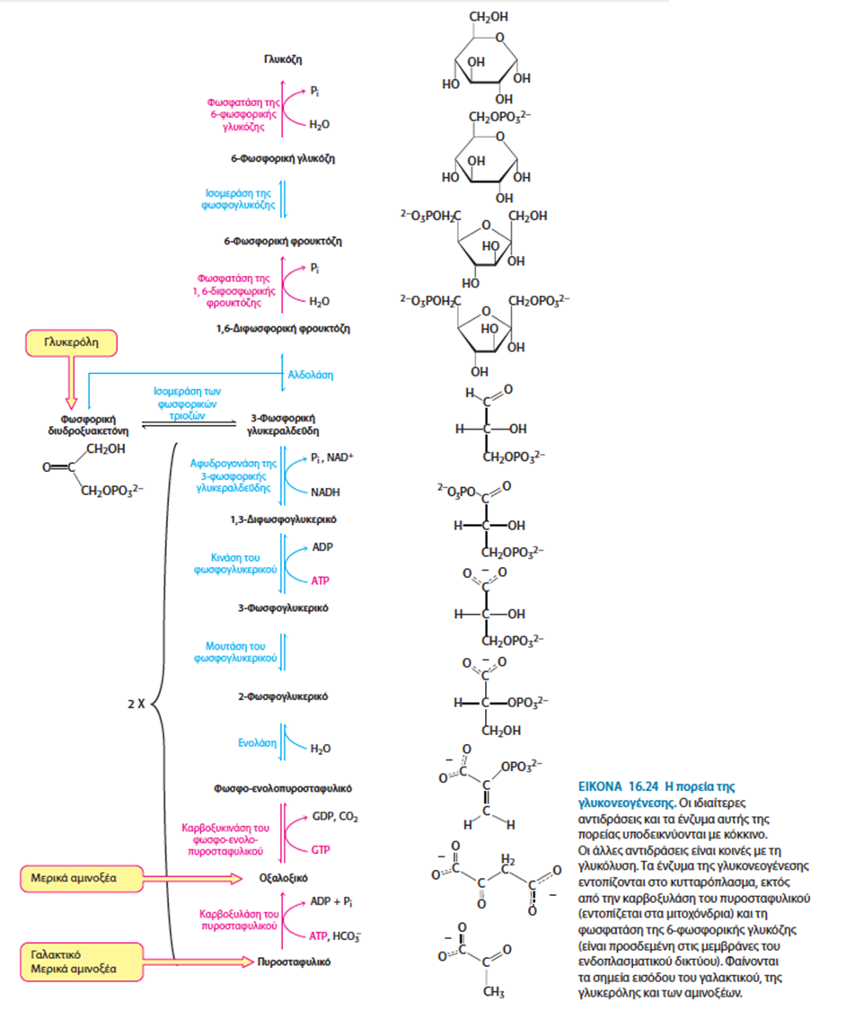
Η γλυκονεογένεση διεξάγεται με την παράκαμψη και αντιστροφή 3 αντιδράσεων της γλυκόλυσης στους γλυκογενετικούς ιστούς

Slide 9
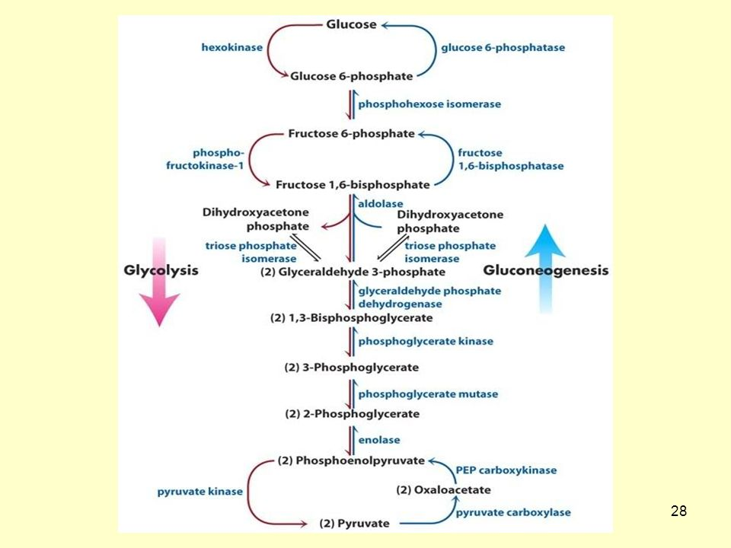
Το οξαλοξικό μεταφέρεται εκτός μιτοχονδρίου ως μηλικό (φορέας δικαρβοξυλικών) είτε ως
κιτρικό (φορέας τρικαρβοξυλικών)
τα οποία μετατρέπονται ως οξαλοξικό
στο κυτταρόπλασμα

Slide 10
Ρύθμιση γλυκονεογένεσης
Η ρύθμιση των ενζύμων της γλυκονεογένεσης γίνεται:
α. με μεταβολές στη ταχύτητα σύνθεσης των ενζύμων
β. με ομοιπολική τροποποίηση μέσω αντιστρεπτής φωσφορυλίωσης
γ. με αλλοστερικές επιδράσεις
Η ενεργότητα της πυροσταφυλικής καρβοξυλάσης εξαρτάται από την παρουσία του θετικού τροποποιητή ακέτυλο-CoA:
1. Αν υπάρχουν ενεργειακές ανάγκες και το οξαλοξικό εξαντλείται (άρα άθροιση ακέτυλο-CoA) η πυροσταφυλική καρβοξυλάση επιταχύνει την δράση της και το οξαλοξικό που παράγεται στο μιτοχόνδριο οδηγεί στην επιτάχυνση της οξείδωσης του ακέτυλο-CoA στο κύκλο του Krebs
2. Αντίθετα αν η συγκέντρωση του ATP είναι μεγάλη έχουμε αναστολή της γλυκόλυσης και του κύκλου του Krebs, και άθροιση του ακέτυλο-CoA που παράγεται. Σε αυτή τη περίπτωση το οξαλοξικό που παράγεται ενδομιτοχονδριακά από την καρβοξυλάση δεν μπορεί να χρησιμοποιηθεί στο μιτοχόνδριο και ωθείται (μέσω μηλικού) στο κυτταρόπλασμα για γλυκονεογένεση

Slide 11
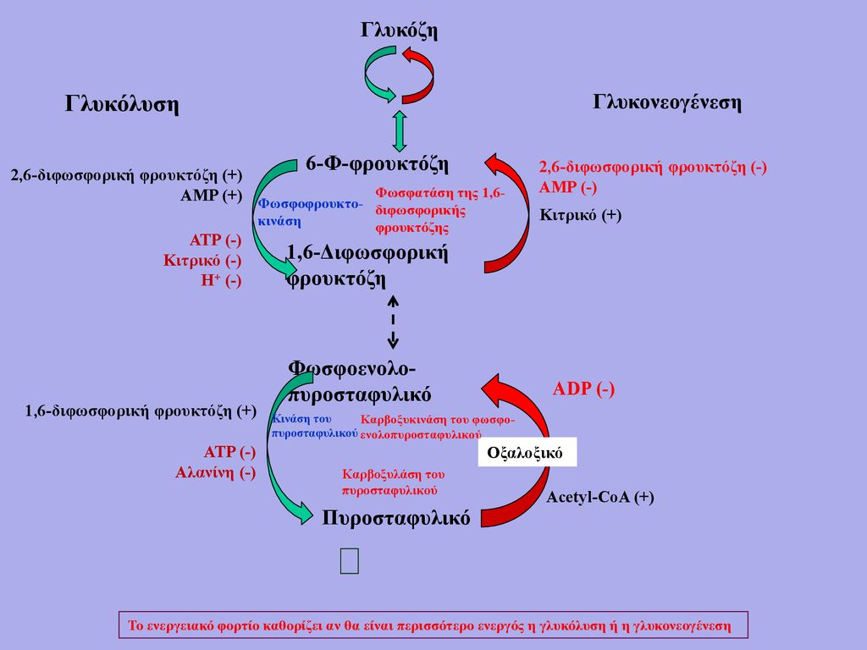
Η ρύθμιση των ενζύμων της γλυκόλυσης και της γλυκονεογένεσης γίνεται με αντίθετο τρόπο, με τη δράση αλλοστερικών τροποποιητών

Slide 12
Ενεργειακή απόδοση γλυκονεογένεσης
Συνολική αντίδραση γλυκονεογένεσης:
2Πυροσταφυλικού οξέος + 4ΑΤΡ + 2GTP + 2NADH+2H+7H2O
→ Γλυκόζη + 4ADP + 2GDP + 6Pi + 2NAD ΔG⁰= -9kcal/mol
Απαίτηση 6 ΑΤΡ για την σύνθεση 1 μορίου γλυκόζης από 2 μόρια πυροσταφυλικού οξέος

Slide 13
Γλυκονεογένεση
Μόρια που μπορούν να εισέλθουν στην γλυκονεογενετική οδό:
Τα γλυκογενετικά αμινοξέα (αλανίνη, γλουταμικό, ασπαρτικό) μετά από τρανσαμίνωση ή απαμίνωση αποδίδουν πυροσταφυλικό είτε ενδιάμεσα προϊόντα του κύκλου του κιτρικού οξέος
Το γαλακτικό αποδίδει πυροσταφυλικό και μετατρέπεται σε γλυκόζη ή γλυκογόνο στο ήπαρ
Το προπιονικό (βασικό πρόδρομο μόριο της γλυκόζης στα μηρυκαστικά) εισέρχεται στη γλυκονεογένεση μέσω του κύκλου του κιτρικού οξέος. Στον άνθρωπο το προπιονικό προέρχεται από την β-οξείδωση των λιπαρών οξέων, της χοληστερόλης και της ισολευκίνης, αλλά δεν αποτελεί σημαντικό υπόστρωμα για γλυκονεογένεση
Η γλυκερόλη σε κατάσταση νηστείας απελευθερώνεται από τον λιπώδη ιστό ως αποτέλεσμα λιπόλυσης των τριακυλογλυκερολών και χρησιμοποιείται αποκλειστικά ως υπόστρωμα για γλυκονεογένεση στο ήπαρ και τους νεφρούς
Στο ήπαρ η γλυκερόλη μετατρέπεται με τη γλυκεροκινάση σε 3Ρ-γλυκερόλη:
Γλυκερόλη + ATP → 3P-γλυκερόλη + ADP
Η 3P-γλυκερόλη μπορεί να χρησιμοποιηθεί για την σύνθεση λιπιδίων στο ήπαρ ή να μετατρεπεί σε Ρ-διυδρόξυακετόνη με την αφυδρογονάση της 3P-γλυκερόλης και να εισέλθει στην γλυκόλυση

Slide 14
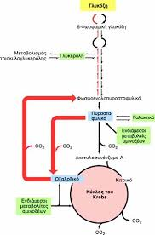
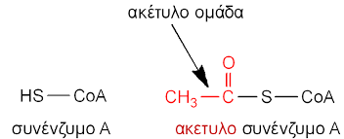

Slide 15
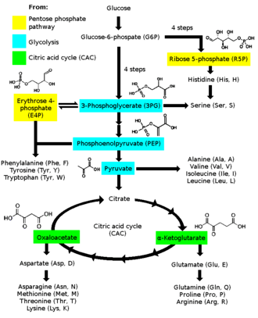
Οδοί των γλυκονεογενετικών αμινοξέων

Slide 16
Ρύθμιση της γλυκόζης του αίματος
Οι εύπεπτοι διαιτητικοί υδατάνθρακες αποδίδουν γλυκόζη, φρουκτόζη και γαλακτόζη και μεταφέρονται στο ήπαρ μέσω της πυλαίας φλέβας όπου μετατρέπονται όλοι σε γλυκόζη
Η γλυκόζη σχηματίζεται επίσης από 2 ομάδες ενώσεων που υφίστανται γλυκονεογένεση:
α. Ενώσεις που μετατρέπονται καθαρά σε γλυκόζη (πχ αμινοξέα, προπιονικό) και
β. Ενώσεις που αποτελούν προϊόντα μεταβολισμού της γλυκόζης όπως πχ το γαλακτικό.
Σε κατάσταση νηστείας στους σκελετικούς μύς παράγεται μια σημαντική ποσότητα αλανίνης (από την τρανσαμίνωση του πυροσταφυλικού που παράγεται στη γλυκόλυση του γλυκογόνου) η οποία μεταφέρεται στο ήπαρ και μετατρέπεται πάλι σε πυροσταφυλικό (κύκλος γλυκόζης-αλανίνης)
Ειδικά το γαλακτικό που σχηματίζεται στους μύς και τα ερυθροκύτταρα μεταφέρεται στο ήπαρ και τους νεφρούς, όπου και ξαναμετατρέπεται σε διαθέσιμη γλυκόζη (κύκλος του Cori)

Slide 17
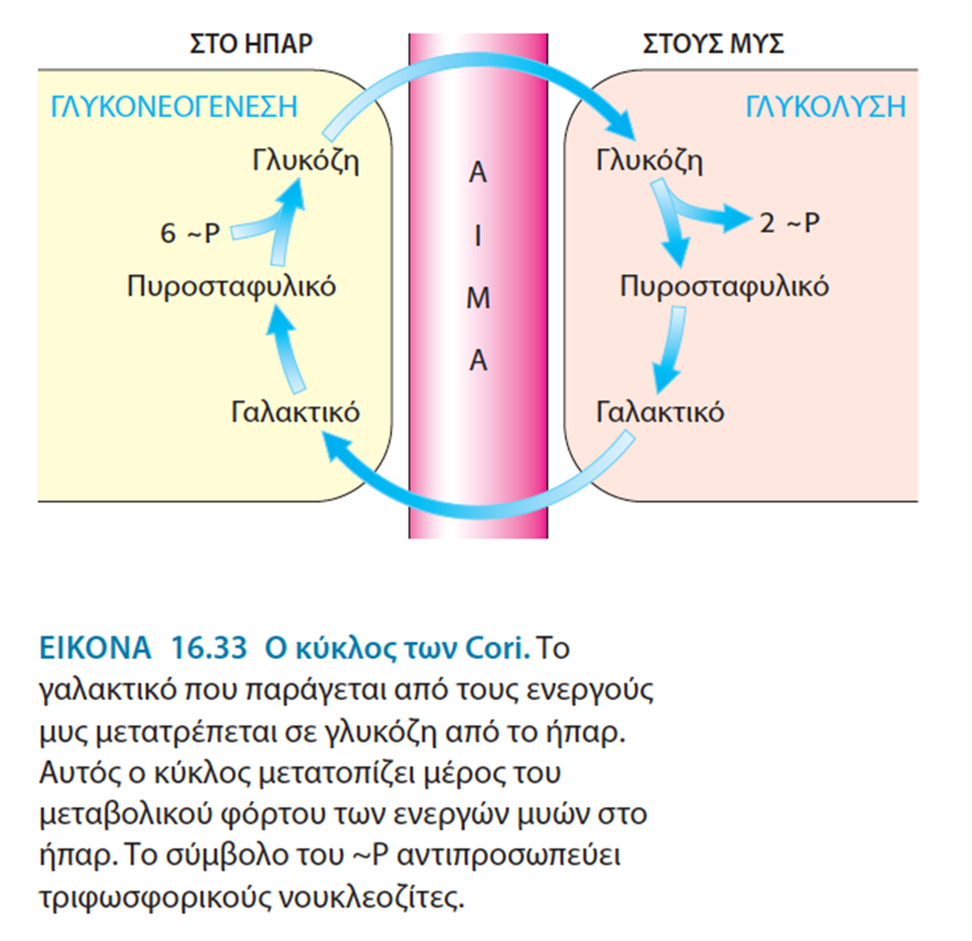

Slide 18
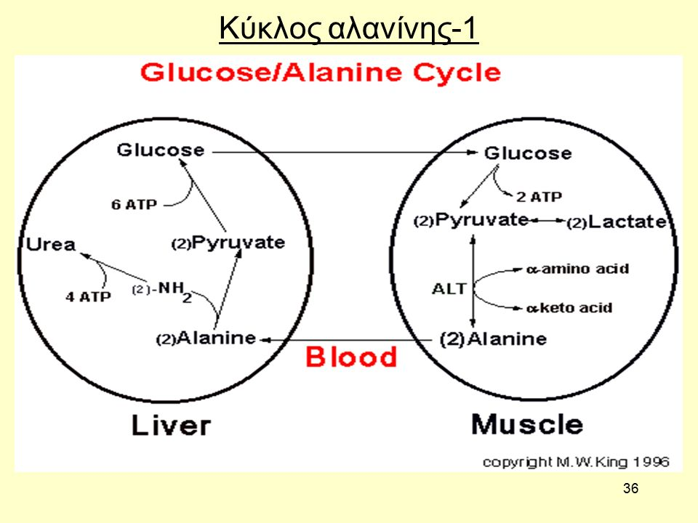

Slide 19
Διαταραχές ηπατικής γλυκονεογένεσης
Έλλειψη της φωσφατάσης της 6-φωσφορικής γλυκόζης, (νόσος von Gierke). Υπογλυκαιμία, το ήπαρ αδυνατεί να αποδώσει γλυκόζη στο αίμα
Έλλειψη της φωσφατάσης της 1,6-διφωσφορικής φρουκτόζης. Υπογλυκαιμία, αύξηση γαλακτικού και αλανίνης στο αίμα
Έλλειψη πυροσταφυλικής καρβοξυλάσης (εγκεφαλοπάθεια Leigh). Υπογλυκαιμία, πνευματική καθυστέρηση, αναπτυξιακές διαταραχές, κατάληξη πριν την ηλικία των 4 ετών.
Προκαλείται από μεταλλάξεις σε περισσότερα από 75 γονίδια, τα οποία κωδικοποιούν πρωτεΐνες που εμπλέκονται στη διαδικασία της ενεργειακής παραγωγής στα μιτοχόνδρια. Στο 20% των περιπτώσεων έχει παρατηρηθεί μιτοχονδριακό πρότυπο κληρονομικότητας, ενώ ένας μικρός αριθμός πασχόντων έχει παρουσιάσει φυλοσύνδετη υπολειπόμενη κληρονομικότητα.

Slide 20
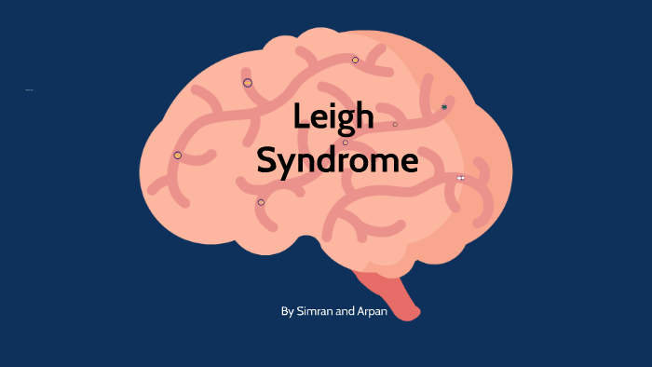
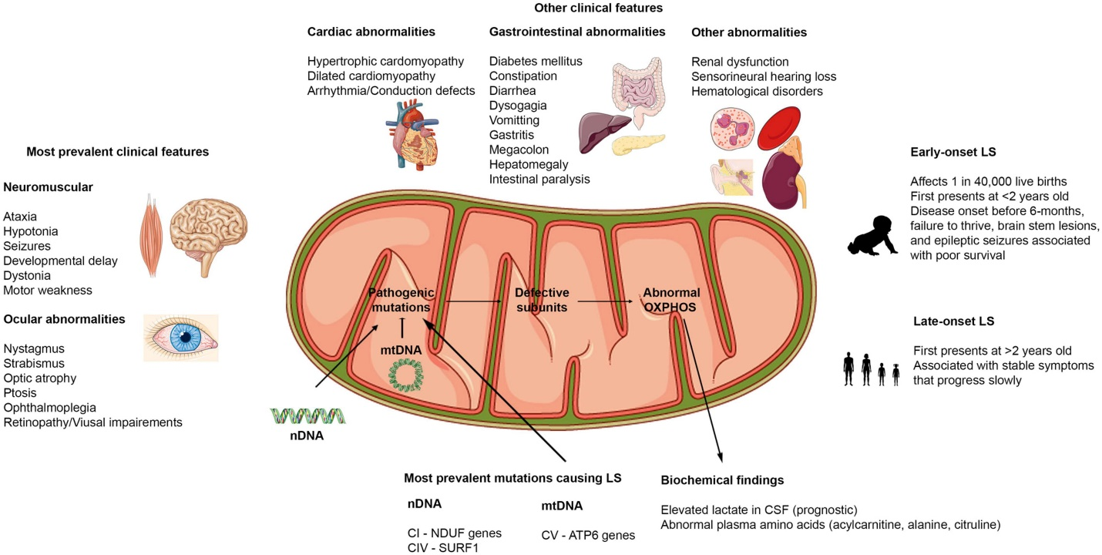

Slide 21
Ρύθμιση της γλυκόζης του αίματος
Η διατήρηση σταθερών επιπέδων γλυκόζης στο αίμα αποτελεί έναν λεπτά ρυθμιζόμενο ομοιοστατικό μηχανισμό που εμπλέκει το ήπαρ και άλλους ιστούς, αλλά και τη δράση ορμονών
Το ήπαρ, τα β κύτταρα του παγκρέατος, οι νεφροί και το λεπτό έντερο αφήνουν την γλυκόζη ελεύθερα να διέρχεται ταχέως από την πλασματική μεμβράνη μέσω του μεμβρανικού υποδοχέα GLUT-2
Στους σκελετικούς μύες το λιπώδη ιστό, και την καρδιά η πρόσληψη γλυκόζης διεγείρεται από την ινσουλίνη μέσω των υποδοχέων GLUT-4
Στον εγκέφαλο, στους νεφρούς και στον πλακούντα η πρόσληψη γίνεται μέσω των GLUT-3 και GLUT-1 υποδοχέων
Ο υποδοχέας SGLT-1 εξαρτάται από Na και βρίσκεται στους νεφρούς και το λεπτό έντερο

Slide 22
Ρύθμιση της γλυκόζης του αίματος
Η γλυκοκινάση του ήπατος επειδή έχει χαμηλότερη χημική συγγένεια για την γλυκόζη (Km=10-20mΜ), σε σχέση με την εξοκινάση (Km=10μΜ), μπορεί και αυξάνει την δραστικότητα της με την αύξηση της συγκέντρωσης της γλυκόζης στην ηπατική πυλαία φλέβα.
Γλυκόζη + ΑΤΡ → 6Ρ-γλυκόζη + ADP
Η γλυκοκινάση προωθεί έτσι, την ηπατική πρόσληψη μεγάλων ποσοτήτων γλυκόζης, κατόπιν ενός υδατανθρακικού γεύματος

Slide 24
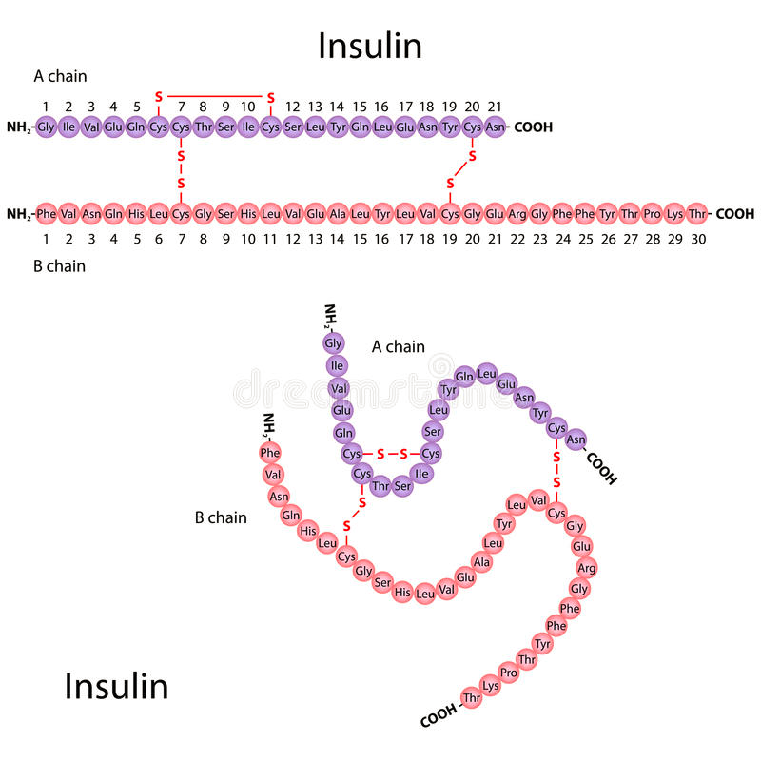
Ρύθμιση της γλυκόζης του αίματος
ΙΝΣΟΥΛΙΝΗ
Ορμόνη που διαδραματίζει κεντρικό ρόλο στη ρύθμιση της γλυκόζης του αίματος. Παράγεται από τα β κύτταρα των νησιδίων του Langerhans στο πάγκρεας ως απάντηση στην υπεργλυκαιμία

Slide 25
Ρύθμιση της γλυκόζης του αίματος
ΙΝΣΟΥΛΙΝΗ
Η γλυκόζη εισέρχεται ελεύθερα στα παγκρεατικά κύτταρα μέσω των GLUT-2 υποδοχέων και φωσφορυλιώνεται από την γλυκοκινάση, αυξάνοντας τον μεταβολισμό μέσω της γλυκόλυσης, του κύκλου Krebs και της παραγωγής του ΑΤΡ. Η αύξηση της συγκέντρωσης του ΑΤΡ αναστέλλει τους διαύλους Κ⁺ προκαλώντας εκπόλωση της κυτταρικής μεμβράνης και αύξηση της εισροής Ca²⁺, διεγείροντας με αυτό τον τρόπο την εξωκυττάρωση της ινσουλίνης. Άρα αύξηση της συγκέντρωσης της γλυκόζης συνοδεύεται από παράλληλη αύξηση έκκρισης της ινσουλίνης.
Η ινσουλίνη ελαττώνει τη γλυκόζη αίματος ταχύτατα, ενισχύοντας τη μεταφορά της στους μυς και στο λιπώδη ιστό μέσω των υποδοχέων GLUT-4 τους οποίους στρατολογεί στην κυτταρική επιφάνεια.
Στο ήπαρ δεν επηρεάζει τόσο την πρόσληψη της γλυκόζης από τα ηπατικά κύτταρα, επηρεάζει όμως τα ένζυμα που ρυθμίζουν την γλυκόλυση (αύξηση), τη γλυκογονογένεση (αύξηση) και τη γλυκονεογένεση (μείωση)
Στο λιπώδη ιστό αναστέλει την λιπάση και την κινητοποίηση των λιπιδίων. Αντίθετα ευνοεί την σύνθεση των λιπιδίων τόσο στον λιπώδη ιστό και το ήπαρ.

Slide 26
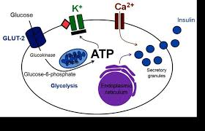
Μηχανισμός εξωκυττάρωσης της ινσουλίνης

Slide 27
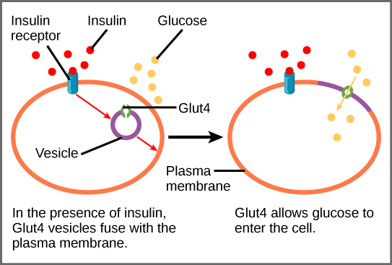
Αλληλεπίδραση υποδοχέα ινσουλίνης με υποδοχείς Glut4 και είσοδος γλυκόζης στα κύτταρα

Slide 28
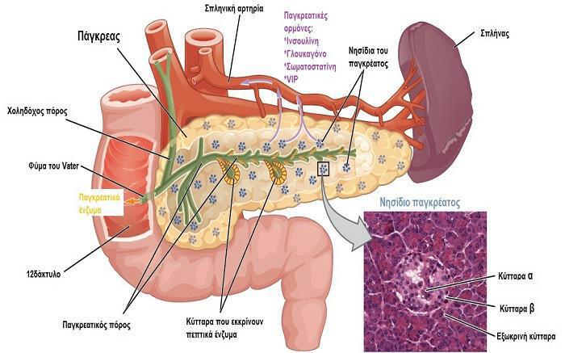
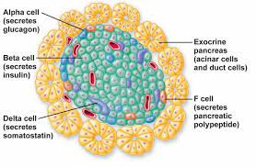
Πάγκρεας: ένας μεικτός αδένας

Slide 29
Ρύθμιση της γλυκόζης του αίματος
ΓΛΥΚΑΓΟΝΗ
Είναι ορμόνη που παράγεται από α κύτταρα των παγκρεατικών νησιδίων ως απάντηση στην υπογλυκαιμία
Στο ήπαρ διεγείρει την γλυκογονόλυση ενεργοποιώντας της φωσφορυλάση του γλυκογόνου. Ενισχύει επίσης την γλυκονεογένεση από τα αμινοξέα και το γαλακτικό
Στο λιπώδη ιστό ευνοεί την φωσφορυλίωση της λιπάσης και την υδρόλυση TG
Η δράση της γλυκαγόνης διεξάγεται μέσω του cAMP και ως αποτέλεσμα έχει την υπεργλυκαιμική αύξηση λόγω απελευθέρωσης από το ήπαρ, γλυκόζης στο αίμα

Slide 30
Ρύθμιση της γλυκόζης του αίματος
Η επινεφρίνη εκκρίνεται από τον μυελό των επινεφριδίων ως απάντηση σε στρεσσογόνες καταστάσεις. Στους μύς ευνοεί την γλυκογονόλυση και την αύξηση της γλυκόλυσης, ενώ στο ήπαρ καταλήγει στην απελευθέρωση γλυκόζης στο αίμα
Ορμόνες όπως η αυξητική ορμόνη (HGH) και η κορτικοτροπίνη (ACTH) που εκκρίνονται από την πρόσθια υπόφυση, τείνουν να αυξάνουν την γλυκόζη του αίματος εμποδίζοντας την πρόσληψη της από τους ιστούς (δρουν ανταγωνιστικά στη δράση της ινσουλίνης).
Τα γλυκοκορτικοειδή εκκρίνονται από το φλοιό των επινεφριδίων και δρουν αυξάνοντας την γλυκονεογένεση και τη γλυκογονοσύνθεση στο ήπαρ. Ευνοούν την απελευθέρωση της γλυκόζης από το ήπαρ. Αναστέλλουν επίσης την χρησιμοποίηση της γλυκόζης σε εξωηπατικούς ιστούς (μύες, λιπώδης ιστός) δρώντας ανταγωνιστικά στην ινσουλίνη
Κυτταροκίνες που παράγονται από μακροφάγα τα οποία διηθούν το λιπώδη ιστό, έχουν ανταγωνιστική δράση προς την ινσουλίνη και μαζί με τα γλυκοκορτικοειδή που εκκρίνονται από τα λιπώδη κύτταρα εξηγούν την αντίσταση στην ινσουλίνη που εμφανίζεται στους παχύσαρκους

Slide 31
Κύριες πηγές γλυκόζης αίματος- εναλλακτικές πηγές ενέργειας
Α. Υδατάνθρακες τροφών
Β. Γλυκογόνο ήπατος
Γ. Ηπατική γλυκονεογένεση
Μεταξύ γευμάτων (μεταπορροφητική φάση) ή σε νηστεία η κύρια πηγή γλυκόζης είναι το γλυκογόνο του ήπατος, η ηπατική γλυκονεογένεση και δευτερευόντως η νεφρική γλυκονεογένεση.
Το γλυκογόνο εξαντλείται σχετικά σύντομα (30 ώρες) και την παροχή γλυκόζης αναλαμβάνει η γλυκονεογένεση. Η γλυκόζη προέρχεται από γλυκογενετικά αμινοξέα των πρωτεϊνών των μυών και το γαλακτικό. Ακόμη χρησιμοποιείται και η γλυκερόλη των λιπιδίων ως γλυκονεογενετικό υλικό. Η φάση αυτή διαρκεί 4-5 ημέρες (ενδιάμεση νηστεία).
Ο εγκέφαλος τα ερυθρά αιμοσφαίρια και η μυελώδης μοίρα των νεφρών και οι μυς εξαρτώνται από γλυκόζη
Μετά την πέμπτη ημέρα ακολουθεί η φάση της παρατεταμένης νηστείας όπου η ηπατική και νεφρική γλυκονεογένεση συνεχίζεται με μειωμένους ρυθμούς. Με την παράταση της νηστείας αυξάνεται η παραγωγή την κετονοσωμάτων ακετοξικού και β-υδρόξυβουτυρικου ως εναλλακτικά καύσιμα του εγκεφάλου και των μυών.
Η γλυκονεογένεση περιορίζεται στο 50% και στηρίζεται κυρίως στην ανακύκλωση του γαλακτικού και του πυροσταφυλικού που παράγεται στα ερυθρά αιμοσφαίρια και άλλους ιστούς. Άλλες συμπληρωματικές πηγές είναι η γλυκερόλη και τα αμινοξέα.
Μύες: γλυκόζη και κετονοσώματα
Καρδιά: γλυκόζη, γαλακτικό, λιπαρά οξέα
Εγκέφαλος: γλυκόζη κετονοσώματα
Ερυθρά αιμοσφαίρια: γλυκόζη (υποχρεωτικοί γλυκολύτες)

Slide 32
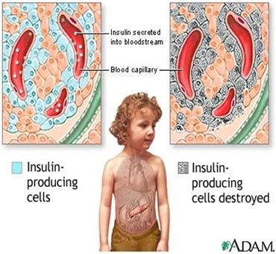
Κλινικές όψεις
Σακχαρώδης διαβήτης τύπου Ι: IDDM-insulin-dependent diabetes melitus
Χαρακτηρίζεται από μειωμένη ανοχή στη γλυκόζη λόγω της μειωμένης έκκρισης της ινσουλίνης από τα β- κύτταρα του παγκρέατος λόγω προοδευτικής καταστροφής τους

Slide 33
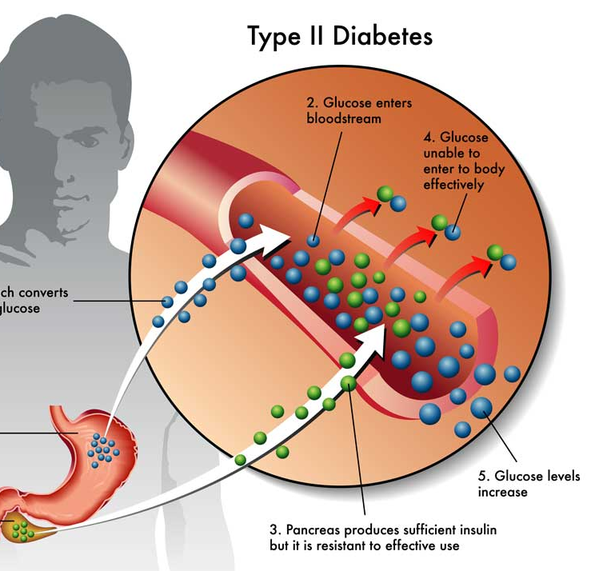
Κλινικές όψεις
Σακχαρώδης διαβήτης τύπου ΙΙ: NIDDM
Χαρακτηρίζεται από μειωμένη ανοχή στη γλυκόζη, ως αποτέλεσμα της μειωμένης ευαισθησίας των ιστών στη δράση της ινσουλίνης λόγω:
Παχυσαρκίας
Λοιμώξεων
Υπερδραστηριότητα υπόφυσης-φλοιού επινεφριδίων

Slide 34
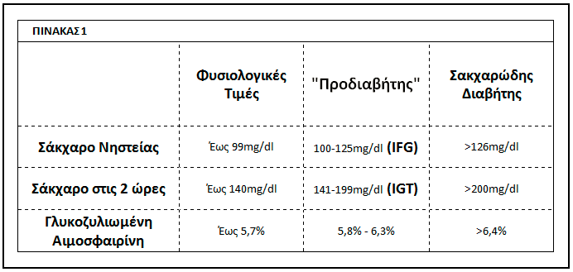
Νεφρική ουδός: 160-180mg/dl
IFG: Διαταραγμένη γλυκόζη νηστείας IGT: Διαταραγμένη ανοχή στη γλυκόζη

Slide 35
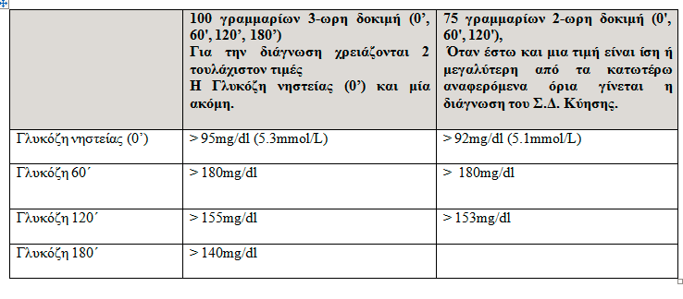
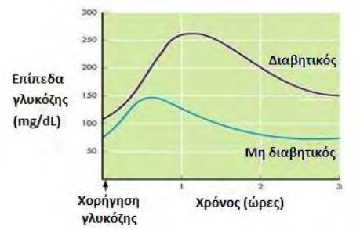
ΚΑΜΠΥΛΗ ΓΛΥΚΟΖΗΣ

Slide 36
Κλινικές όψεις
Μεταβολικό σύνδρομο: Η παχυσαρκία σε συνδυασμό με την μειωμένη ανοχή στην γλυκόζη, την ανάπτυξη υπερλιπιδαιμίας, την αθηροσκλήρωση και την στεφανιαία νόσο αποτελούν ένα από τα πιο διαδεδομένα σύγχρονα νοσήματα

